Slide 1
GamePGM
발표
2019975066
탁제형

Slide 2
Contents
소스 분석
기능개선 및 추가

Slide 3
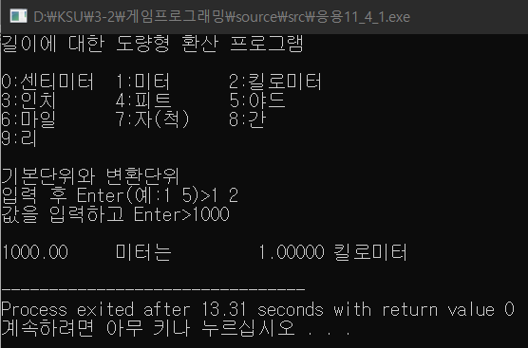
소스 분석
Base Program 11_4_1

Slide 4
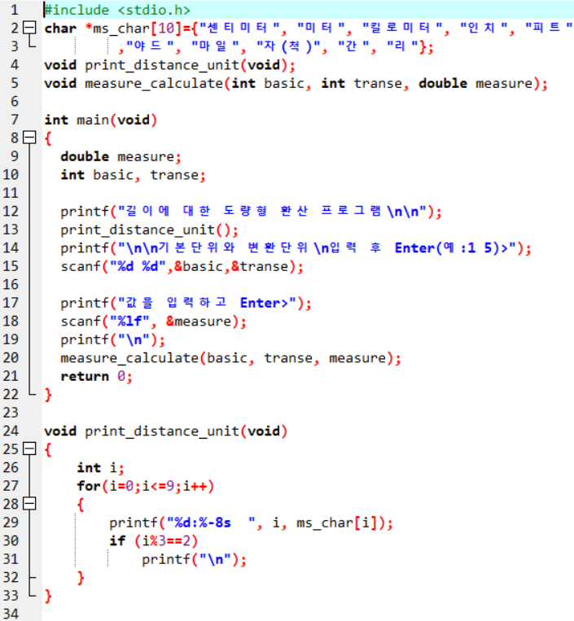
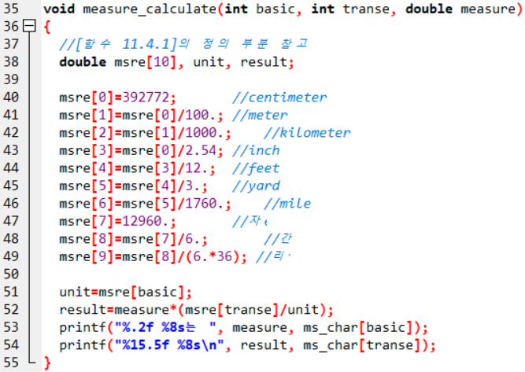

Slide 5
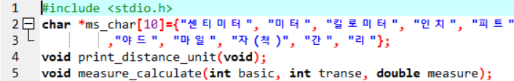
소스 분석
#include<stdio.h> : 표준 입/출력 헤더파일
*ms_char : 각 단위의 이름을 저장하는 문자열 배열
print_distance_unit : 지원하는 모든 단위를 출력
measure_calculate : 실제 단위 변환을 수행

Slide 6
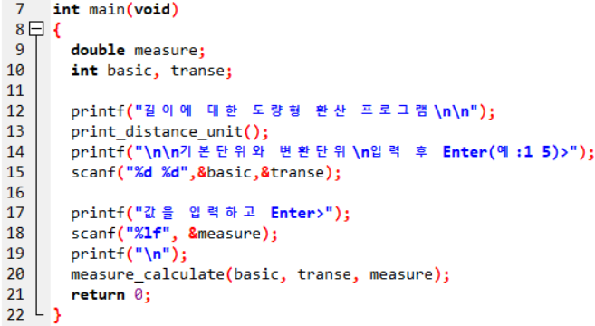
소스 분석
main : 콘솔에서 기본 단위, 변환 단위, 변환할 값 입력

Slide 7
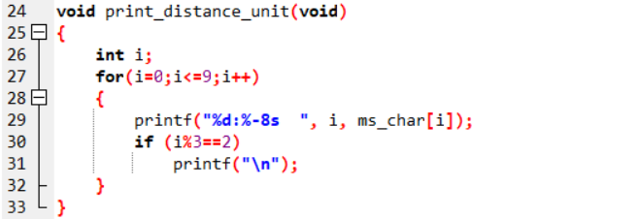
소스 분석
print_distance_unit : ms_char배열의 내용을 3줄씩 출력

Slide 8
소스 분석
measure_calculate : 실제 단위 변환을 수행
msre : 각단위에대한 환산비율을 저장
unit, result : 변환 공식을 적용해 실질적인 결과값 저장

Slide 9
기능개선 및 추가
입력 유효성 검사
변환 기능 추가
(Temperature, Weight, Area)
Program Update

Slide 10
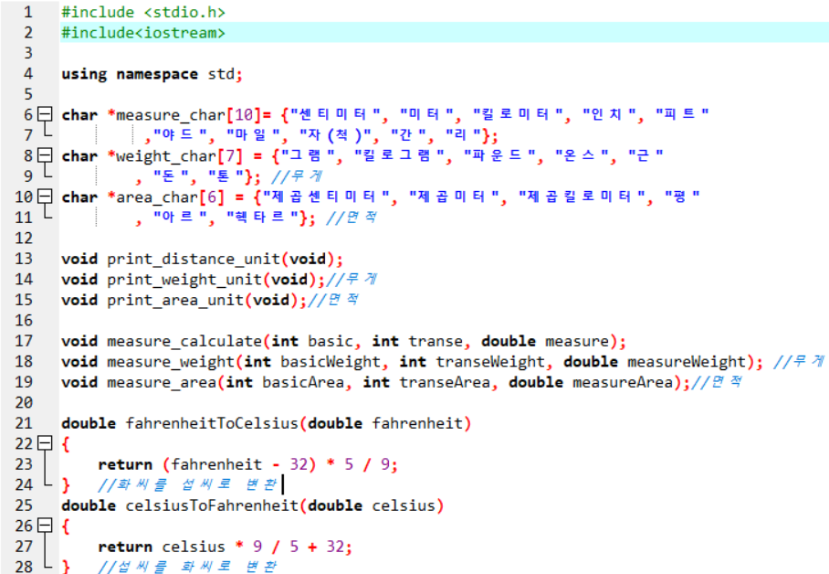

Slide 11
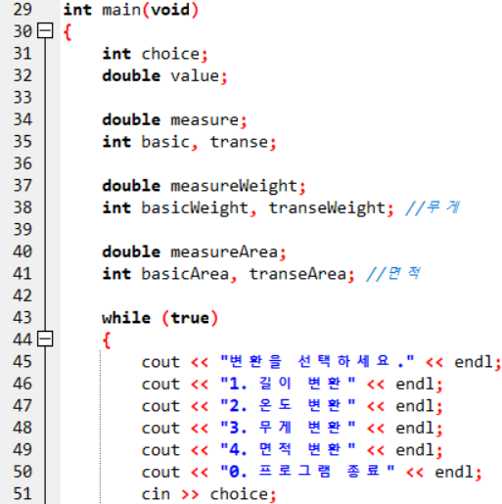

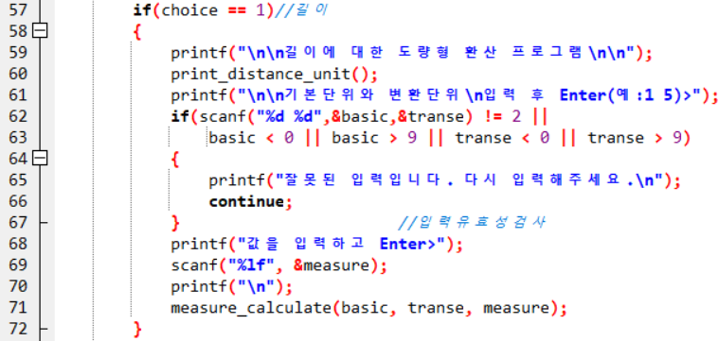

Slide 12
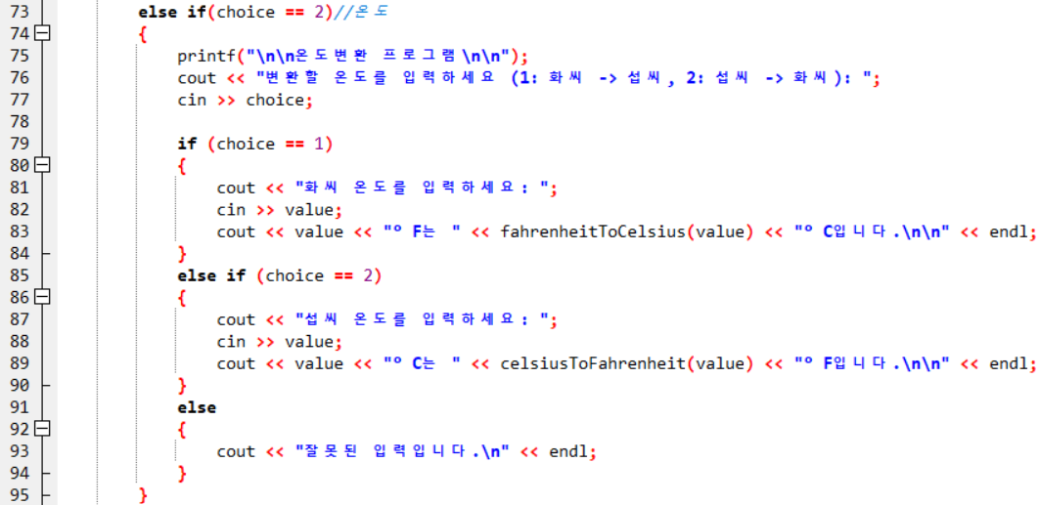

Slide 13
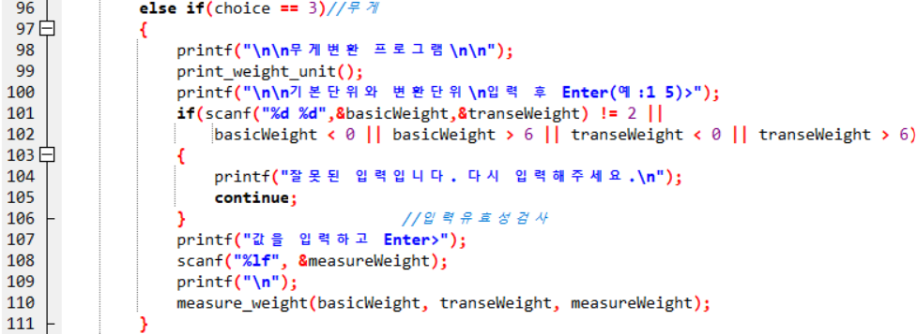
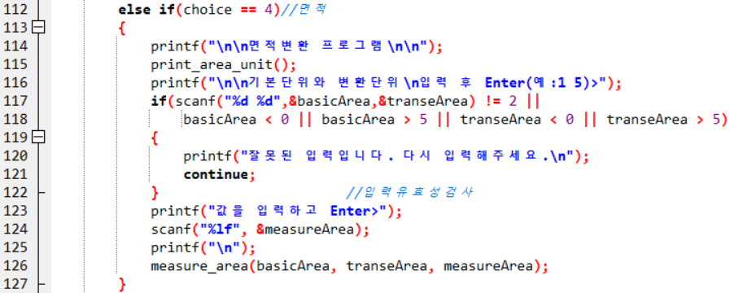

Slide 14
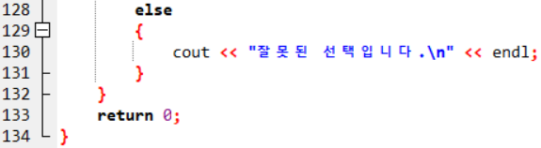
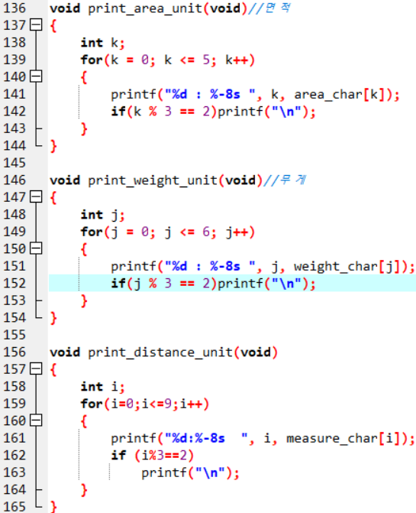

Slide 15
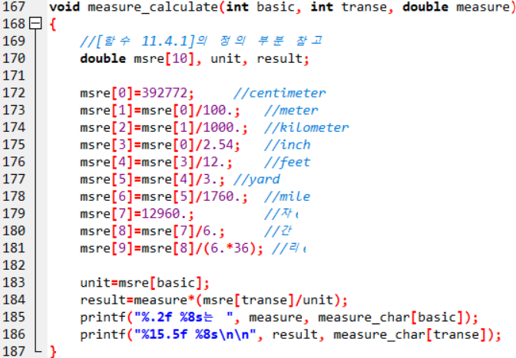
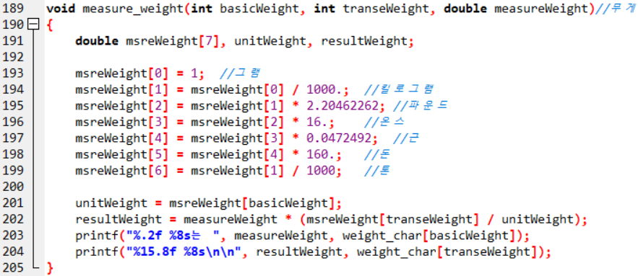
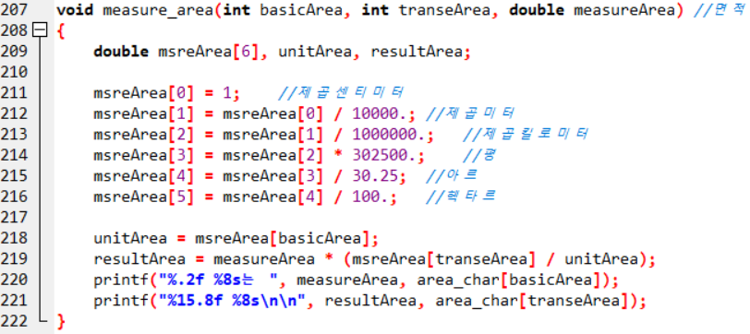

Slide 16
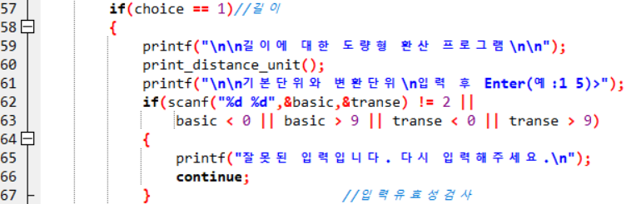
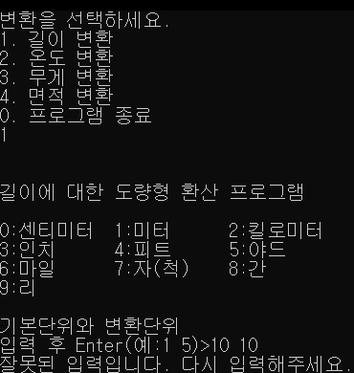
기능 개선
입력유효성검사

Slide 17
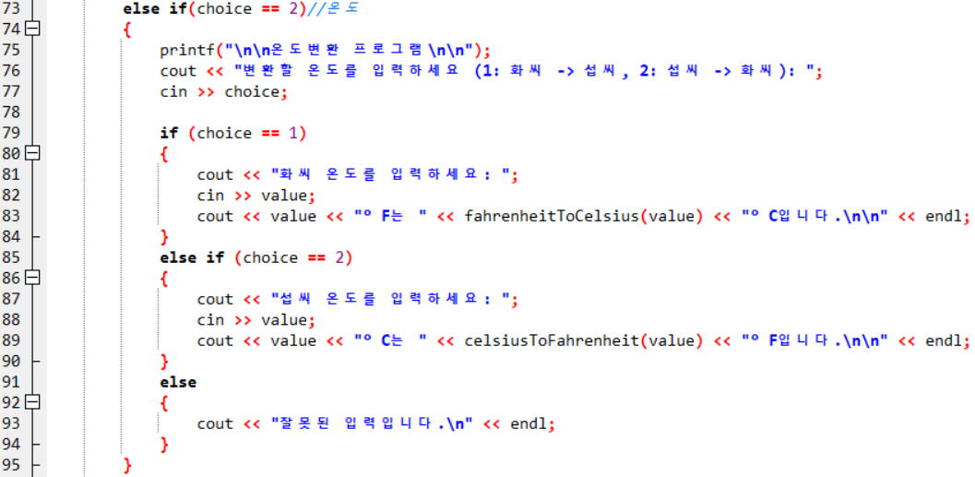

기능 개선
입력유효성검사

Slide 18
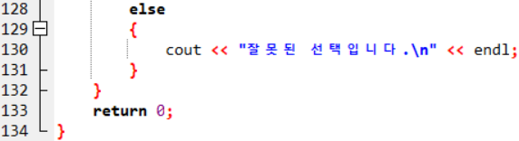
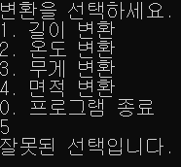
기능 개선
입력유효성검사

Slide 19

기능 추가
온도 변환
#include<iostream> : 표준 입/출력 스트림 헤더파일
using namespace : C++ 작업환경에서 이름충돌방지를 위한 개별 이름 지정
ex)대규모 프로젝트나 외부 라이브러리 사용시 함수와의 이름 충돌을 방지

Slide 20
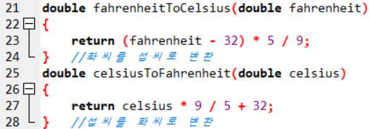
기능 추가
온도 변환
fahrenheitToCelsius : 화씨를 섭씨로 변환하는 함수
celsiusToFahrenheit : 섭씨를 화씨로 변환하는 함수

Slide 21
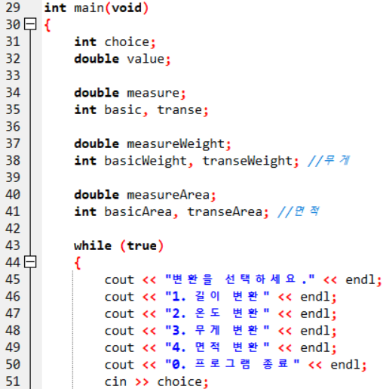
기능 추가
온도 변환
int choice : 프로그램 선택 변수
double value : 변환할 온도 선택 변수

Slide 22
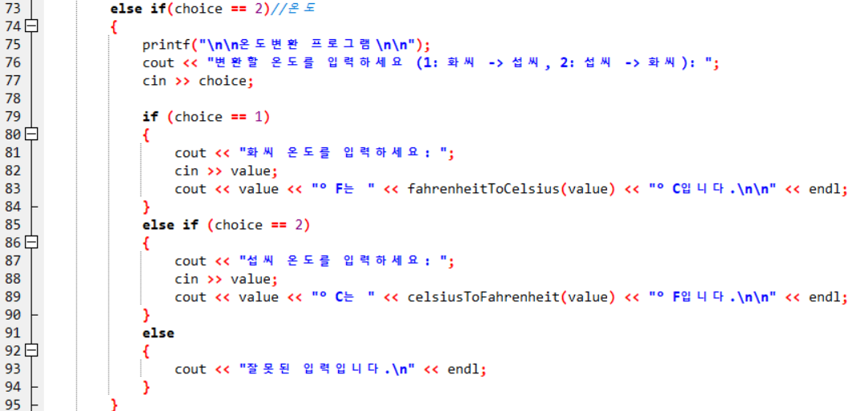
기능 추가
온도 변환
cout : C++ 콘솔 표준 출력 객체
cin : C++ 콘솔 표준 입력 객체
endl : C++ 줄 바꿈(개행) ”\n” 과 동일

Slide 23
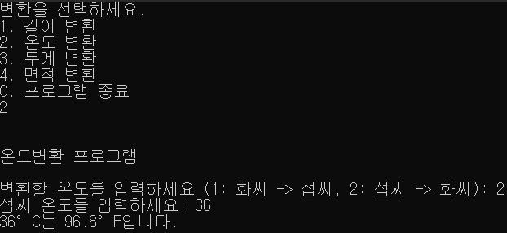

Slide 24
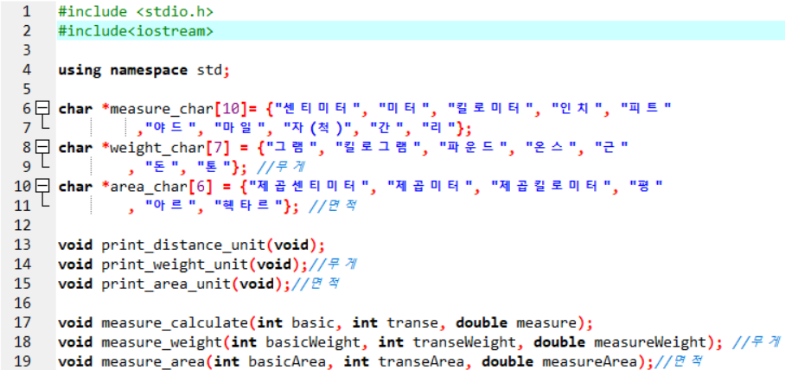
기능 추가
무게 변환
char *weight_char : 무게 단위 이름 저장 배열
void print_weight_unit() : 배열내용 출력
void measure_weight : 단위 변환 함수

Slide 25
기능 추가
무게 변환
101ln : 변환할 단위 입력
108ln : 변환할 수치 입력

Slide 26
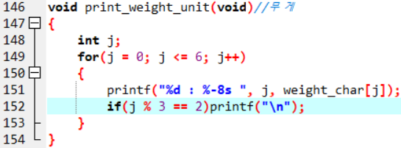
기능 추가
무게 변환
단위 목록 출력
149ln : for문을 이용해 각 단위에 출력 순번을 부여함
152ln : 1줄에 3개 이하로 출력하고 줄 바꿈

Slide 27
기능 추가
무게 변환
단위 변환 함수

Slide 28
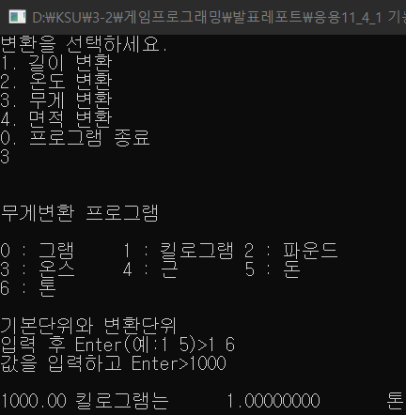

Slide 29
기능 추가
면적 변환
char *area_char : 면적 단위 이름 저장 배열
void print_area_unit() : 배열내용 출력
void measure_area : 단위 변환 함수

Slide 30
기능 추가
면적 변환
117ln : 변환할 단위 입력
124ln : 변환할 수치 입력

Slide 31
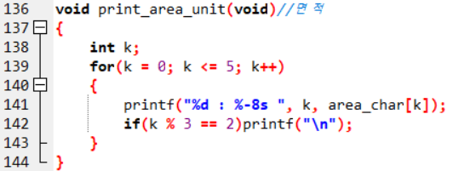
기능 추가
면적 변환
단위 목록 출력
139ln : for문을 이용해 각 단위에 출력 순번을 부여함
1142ln : 1줄에 3개 이하로 출력하고 줄 바꿈

Slide 32
기능 추가
면적 변환
단위 변환 함수

Slide 33
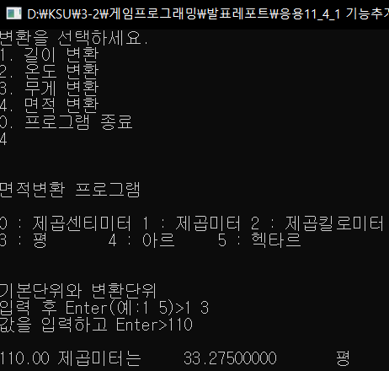

Slide 34
Thanks

